Slide 1

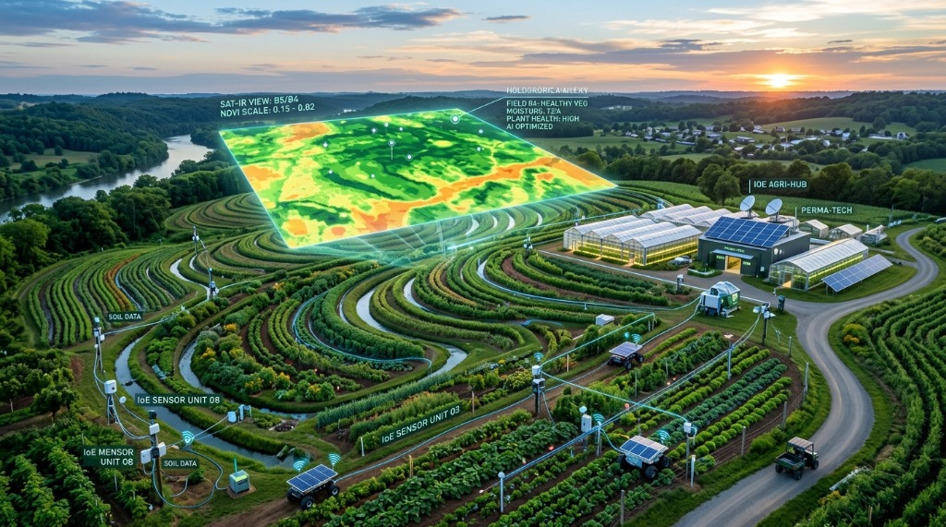
AGROTECH CHILE
Tecnología biofísica nacida en Chile con estándar global
Ecosistema integral que fusiona teledetección satelital, telemetría in situ y modelado biofísico 3D bajo principios de permacultura y agroecología regenerativa.
BROCHURE EJECUTIVO & PITCH DECK • 2026
Valle del Maule, Chile 🇨🇱 | Proyección Internacional
AgriTwin & Ecosistema AgroTech
Simulación climática, protección predial y ordenamiento territorial de cuenca.

Slide 2
01 / PROBLEMÁTICA & CONTEXTO
El Desafío Crítico: El Costo del Riesgo No Mitigado
❄️ Heladas Extremas
$15M - $35M CLP
Pérdida por hectárea en cerezos o arándanos durante una sola helada primaveral no detectada a tiempo (-2°C destruye la cosecha anual).
💧 Sequía & Costo Energético
+38% de Gasto
Sobrecosto en la factura eléctrica de bombas de riego por falta de monitoreo de agua en suelo estratificado y tarifas punta.
🔥 Incendios e Inundaciones
122.000 ha en Riesgo
Vulnerabilidad extrema en la interfaz rural-forestal por monocultivos y desbordes repentinos en cuencas no monitoreadas.
🛡️ Barreras EUDR Europa
100% Riesgo Rechazo
Exigencia comunitaria de no-deforestación georreferenciada. Sin trazabilidad digital, la fruta no ingresa al mercado europeo.
Tesis Central: El agricultor no compra 'tecnología por novedad'; invierte en blindar su patrimonio frente a eventos catastróficos.

Slide 3
02 / MODELO DE SOLUCIÓN INTEGRAL
La Solución AgroTech: La Tríada Regenerativa & Tecnológica
🌱 PILAR 1: SUELO VIVO & BIOFÍSICA
Permacultura & Agroecología
• Diseño hidrológico Keyline para retención de agua.
• Zonificación energética de predio (Zonas 0 a 5).
• Fomento de microbioma y consorcios biológicos.
• Respeto absoluto a los ciclos biofísicos de la cuenca.
💻 PILAR 2: RED DIGITAL & SIMULACIÓN
AgriTwin 3D & Telemetría Satelital
• Gemelo digital 3D interactivo en WebGL.
• Ingesta satelital continua de Sentinel-2 L2A.
• Modelo katabático de drenaje de aire frío (alerta heladas 72h).
• Balance hídrico según FAO-56 Penman-Monteith.
⚙️ PILAR 3: HARDWARE ROBUSTO LOCAL
Nodos KioT & Automatización
• Electrónica fabricada en Chile para resistir barro y polvo.
• Gabinetes estancos IP65 con PETG técnico anti-UV.
• Comunicación LoRaWAN de largo alcance y bajo consumo.
• Actuación autónoma de electroválvulas y sirenas.
Fundamento: Filosofía de la 'Economía de los Hombros' — La tecnología al servicio de la soberanía comunitaria y la dignidad campesina.

Slide 4
03 / NÚCLEO TECNOLÓGICO PREDIAL
Producto Insigne: AgriTwin Predial 3D & Simulación Permacultural
1. Ojos en el Espacio
Sentinel-2 L2A
Pases cada 5 días. Índices NDVI (vigor), NDWI (agua) y CWSI (estrés hídrico) a 10m de resolución.
2. Gemelo 3D WebGL
Biofísica en Tiempo Real
Modelación de cuarteles, topografía LIDAR y algoritmos FAO-56 Penman-Monteith en 3 estratos de suelo.
3. Telemetría In Situ
Nodos KioT LoRaWAN
Sensores a nivel de suelo y canopia, humedad capacitiva y presión. Alerta de heladas con 72h de anticipación.
4. Simulador Permacultural
Ahorro -35% a -66%
Zanjas Keyline, cortinas cortavientos de peumo/quillay y agrovoltaica bifacial en horario valle.
CASO REAL: PREDIO MENIELS (PARRAL) • 24.8 ha con 8 cuarteles monitoreados en 3D
Resultados: -38% en costo de electricidad por bombeo nocturno optimizado y 0% de daño en floración durante la última helada de septiembre.

Slide 5
04 / ORDENAMIENTO DE CUENCA
Escala Territorial: AgroTwin Regional y Red Centinela Comunal
CUENCA PARRAL - RETIRO (122.000 HECTÁREAS)
Clasificación Satelital de Cobertura y Uso de Suelo (LULC):
• 42.600 ha Agrícola & Arroz (34.9% cuenca): Polo arrocero nacional expuesto a sequía.
• 31.800 ha Monocultivo Forestal (26.1%): Vector crítico de propagación de incendios.
• 24.100 ha Cordillera Andina (19.8%): Recarga hídrica nivopluvial de la cuenca.
• 18.400 ha Bosque Nativo Esclerófilo (15.1%): Amortiguador térmico y biodiversidad.
• 3.200 ha Embalses & Ríos (2.6%): Regulación hídrica Digua, Bullileo y Perquilauquén.
RED CENTINELA TERRESTRE (GROUND-TRUTH MESH)
¿Cómo se alimenta sin costos astronómicos?
1. Predios como Boyas Terrestres: Cada predio con AgriTwin calibra la reflectancia satelital con lecturas físicas in situ cada 60 segundos.
2. Alerta Temprana de Incendios (FWI): Índice de carga de combustible fino seco en la interfaz rural (Copihue, Remulcao).
3. Protección de Comités APR: Semáforo de recarga freática para asegurar el suministro de agua potable a las comunidades rurales.

Slide 6
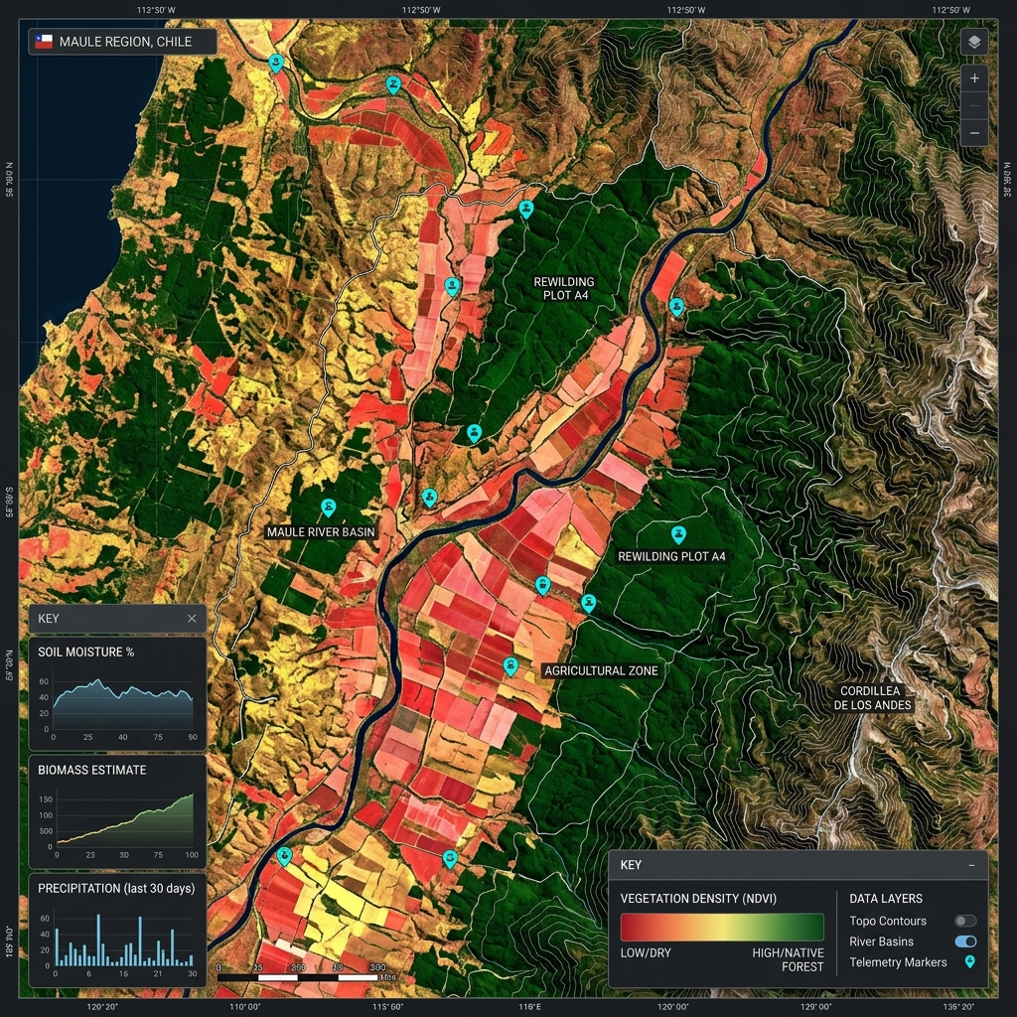
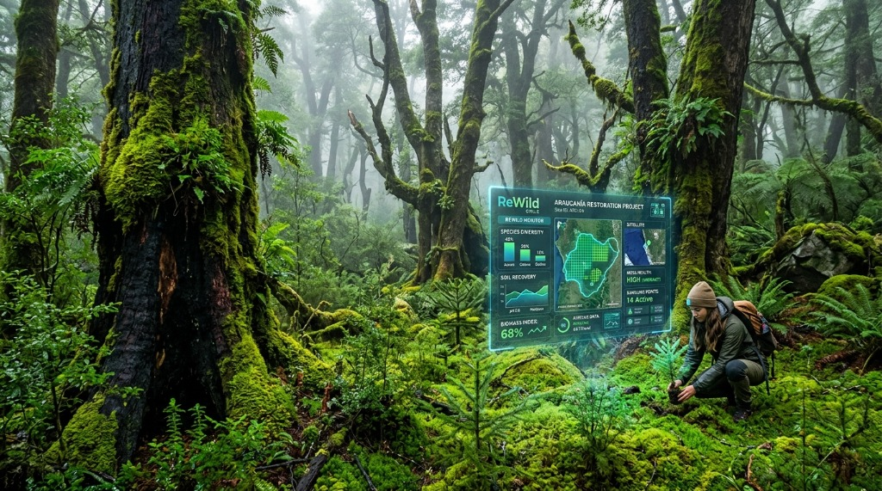
05 / VALOR GLOBAL & ESG
Nivel Ecosistémico: RewildMapper & Pasaporte Verde de Exportación
🌳 REWILDMAPPER & BIOMONITOREO
PWA Offline para Conservación de Bosque Nativo
• Opera 100% desconectado en quebradas del Maule.
• Registro de especies esclerófilas (peumo, quillay, boldo).
• Emisión de Certificados PBC bajo estándar IPCC Tier-2.
• Monetización: Comisión 12% en venta de tokens ESG a corporaciones.
🛡️ PASAPORTE VERDE DE EXPORTACIÓN
Cumplimiento Satelital EUDR para la Unión Europea
• Certificación llave en mano contra deforestación post-2020 según EUDR.
• Polígonos georreferenciados e histórico satelital auditado.
• Blindaje total frente al bloqueo de fruta en aduanas europeas.
• Modelo de Ingresos: €650 a €1.800 por predio exportador certificado.

Slide 7
06 / PRICING & FINANZAS
Modelo Comercial, Planes y Retorno de Inversión (ROI)
BÁSICO (PREDIAL)
$45.000 CLP/mes
Hasta 10 ha
• Índices Sentinel-2 (NDVI, NDWI)
• Alerta de heladas vía WhatsApp
• 1 usuario predial
• Setup digital: $120.000
PRO (FRUTÍCOLA / VIÑA)
$85.000 CLP/mes
Hasta 50 ha
• Gemelo 3D WebGL completo
• Balance hídrico FAO-56 diario
• Predicción heladas 72h
• Telemetría KioT multi-nodo
ENTERPRISE / EXPORTADOR
$160.000 CLP/mes
> 50 ha / Exportadoras
• Trazabilidad satelital EUDR
• API LoRaWAN ilimitada
• Vuelos multiespectrales dron
• Soporte prioritario 24/7
HARDWARE KIOT
$185k - $380k CLP
Venta directa o HaaS
• Kit Riego: $185.000 (58% margen)
• Kit Heladas: $220.000
• Modelo HaaS: $28.000/mes
• Instalación vía Cooperativa
CÁLCULO DE RETORNO (ROI): UNA INVERSIÓN QUE SE PAGA SOLA
Costo plan anual + kit: ~$1.100.000 CLP. Ahorro en 1 helada evitada en 2 ha: > $30.000.000 CLP. Retorno: > 25 veces la inversión.

Slide 8
07 / ESCALABILIDAD & ROADMAP
Estrategia de Expansión: Escalamiento Territorial y Nuevas Líneas
🗺️ EXPANSIÓN GEOGRÁFICA
Maule -> Chile -> Europa
• Fase 1: Consolidación en Valle del Maule (Parral, Retiro, Curicó, Linares).
• Fase 2: Escalamiento a Valles de O'Higgins y Ñuble (fruticultura intensiva y viñas).
• Fase 3: Conexión con cuencas mediterráneas de España y Portugal con idéntico estrés hídrico.
⚡ DIVISIÓN AGROVOLTAICA
Energía Bifacial en Predios
• Integración de parques solares bifaciales elevados sobre pasturas y frutales.
• Reducción de hasta un 66% en el consumo neto de la red eléctrica predial.
• Sombra controlada que disminuye la evapotranspiración del cultivo en un 22%.
🎲 EDUCACIÓN & EDULAB
Raíces y Chips
• Juego de cartas y estrategia 'Raíces y Chips' para colegios y familias rurales.
• Seminarios presenciales 'Manos en la Tierra': bioinsumos y permacultura digital.
• Creación de semilleros de talento tecnológico-agrícola local.

Slide 9
08 / GOBERNANZA & EQUIPO
Estructura Organizacional: Modelo Dual SpA + Cooperativa
Daniel Santander
Fundador & Dirección General
Arquitecto de AgriTwin, autor intelectual del código, estrategia de producto y alianzas ESG internacionales.
Paulina Urrutia
Dirección Técnica & Hardware
Dirección de taller de manufactura en Talca, diseño PCB KiCad, gabinetes IP65 y validación de campo.
Wladimir
Dirección Financiera & Comunitaria
Modelación financiera, convenios con APRs, gestión del Pasaporte Verde y vinculación campesina.
Pablo
Inteligencia Comercial & Software
Modelación de algoritmos de optimización, CRM comercial, calculadoras de ROI y soporte técnico.
🏛️ MODELO DE GOBERNANZA DUAL Y RED COOPERATIVA ASOCIADA
• AgroTech SpA: Holding propietaria de los activos tecnológicos, licenciamiento de software y captación de capital de riesgo.
• Cooperativa de Trabajo AgroTech: Brazo ejecutor donde participan los profesionales de terreno (Luis González en drones multiespectrales, Dra. Camila Morales en microbiología de suelos, Matías Riquelme en derecho cooperativo e Ignacia Valenzuela en vínculo campesino).
• Propiedad Intelectual blindada: Licencia exclusiva de explotación a favor de la SpA con cláusula de reversión bioética.

Slide 10
HAGAMOS DEL CAMPO UN ECOSISTEMA RESILIENTE Y RENTABLE
Únete a los predios pioneros que ya protegen su cosecha y optimizan sus recursos con AgriTwin.
AGENDA UN DIAGNÓSTICO PREDIAL GRATUITO O PILOTO DE CAMPO
📧 Contacto Directo: danisantander.urrutia@gmail.com
📍 Base de Operaciones: Parral & Talca, Valle del Maule, Chile
🌐 Ecosistema AgroTech: AgriTwin • KioT Hardware • RewildMapper
Ecosistema AgroTech SpA & Cooperativa de Trabajo • Derechos Reservados 2026

